Slide 1

PHITS
Multi-Purpose Particle and Heavy Ion Transport code System
応用実習用資料
Medical linac
2018年8月改訂
title
1

Slide 2
ステップ 1
タングステンのX線 発生源を定義する
鉛のX線コリメータを定義する
ジオメトリを axis = xz の [T-track] を使ってチェックする

Slide 3
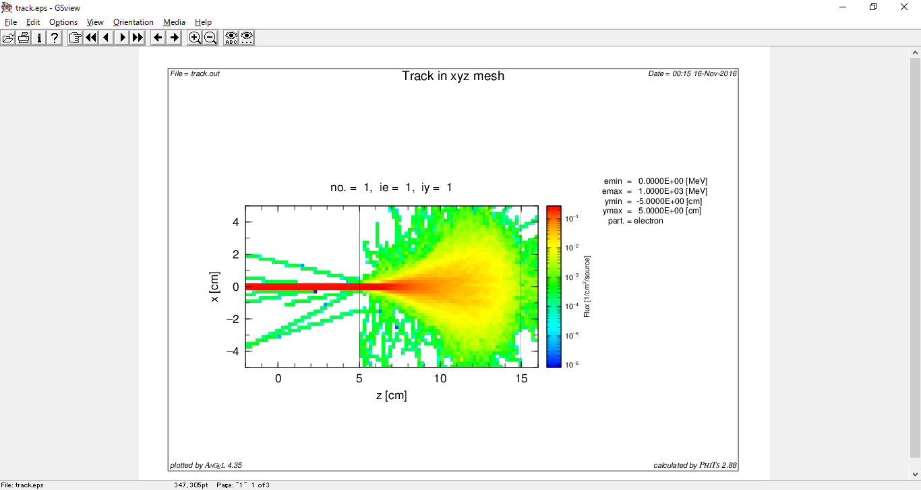
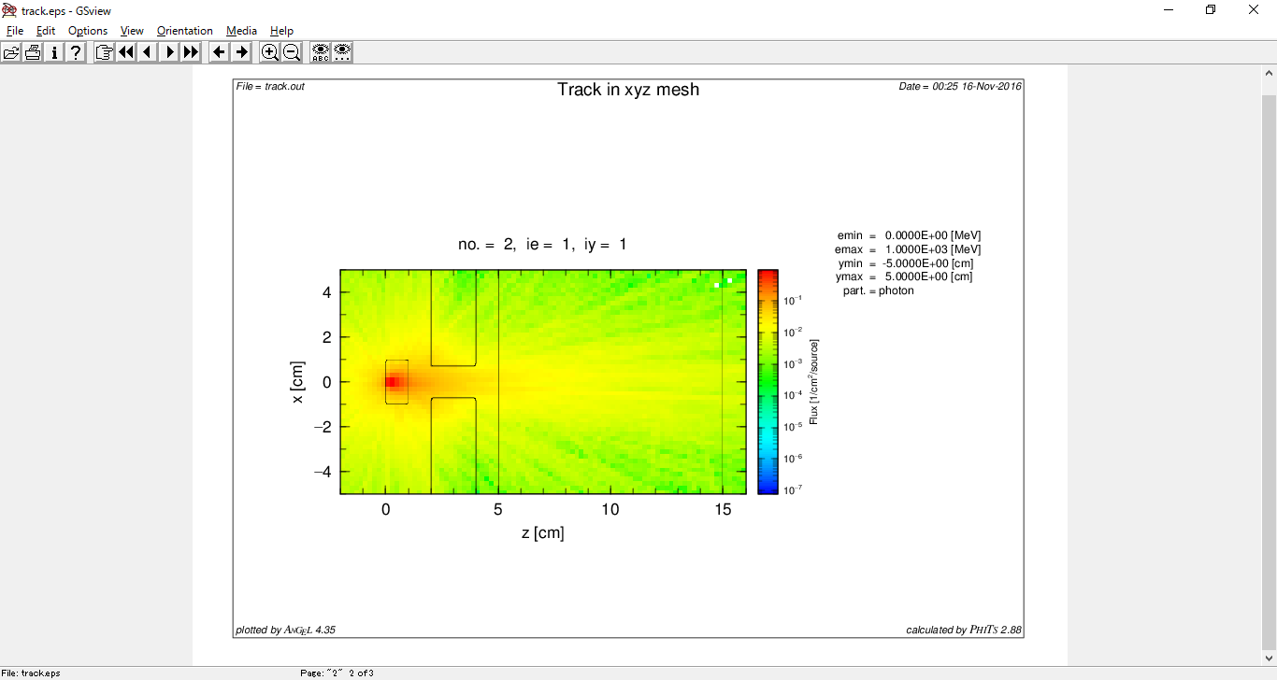
ターゲット・コリメータなし
ターゲット・コリメータあり

Slide 4
ステップ 2
線量の二次元分布を計算する
“off ” を削除して [T-deposit] をオンにする
mesh, x-type …..unit を定義する
ターゲット・コリメータ・ファントムをカバーするようにXYZ の範囲を決める
線量分布の形の特徴は？
真空部分が白になっている理由は何か
逆に、物質があるところだけ色がつくのはなぜか

Slide 5
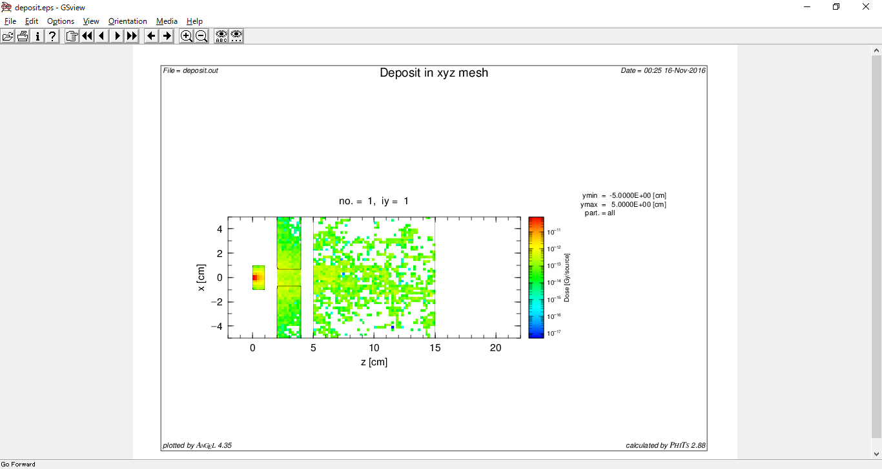
線量分布の例

Slide 6
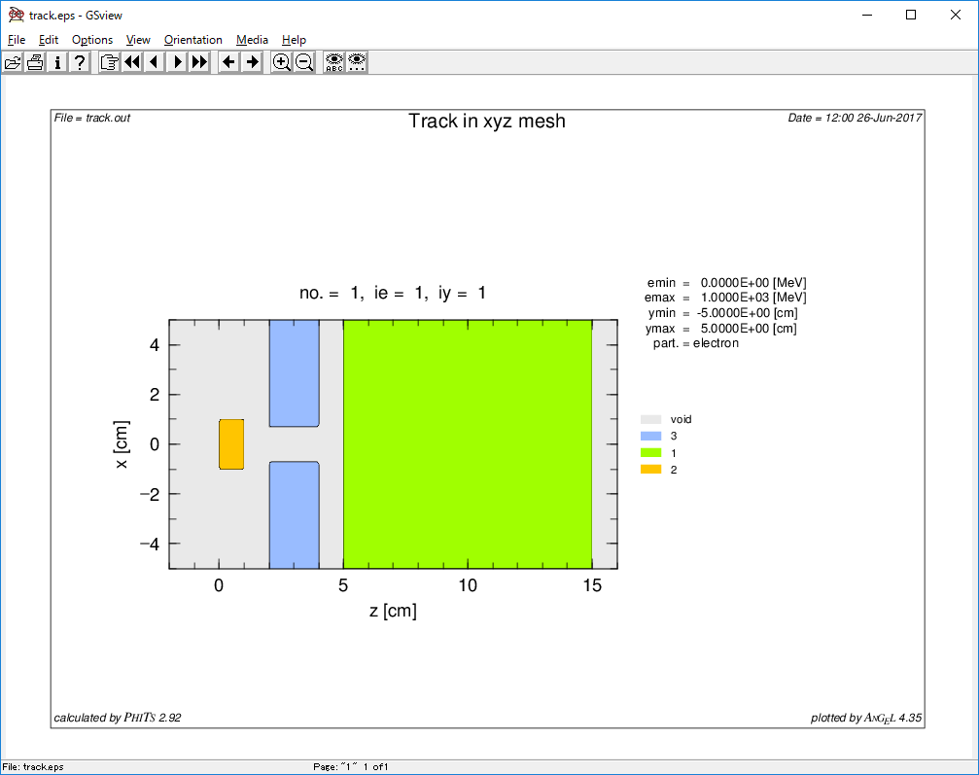
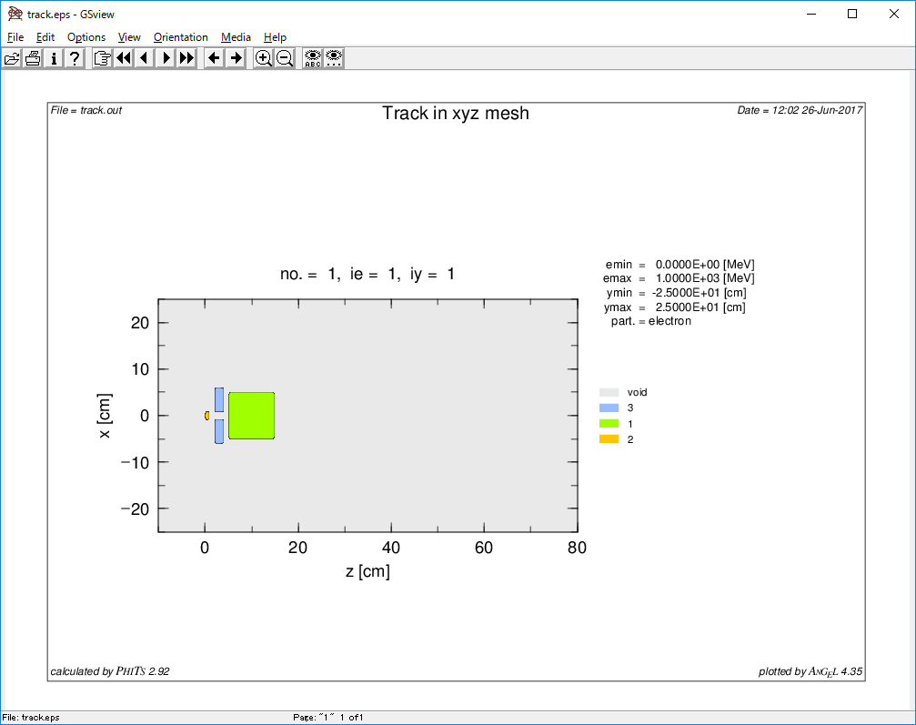
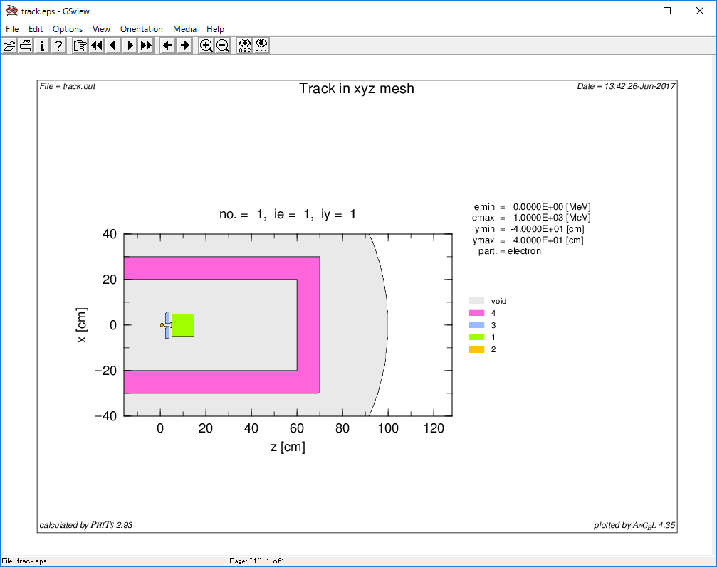
ステップ 3
g-show モードに切り替える
icntl = 8 が g-show モード
track.eps をチェック
g-show の幅を広げる
8 倍
遮蔽を置く
厚み：10cm
コンクリート(組成は以下から C:\phits\data\ material.inp)
遮蔽内側(部屋)のサイズ
X: -20 ~ +20, Y: -20 ~ +20, Z: -20 ~ +60

Slide 7
ステップ 4
線量を計算する
maxcas = 300 (計算時間節約のため)
コンクリート遮蔽中での線量を計算
[T-Track] + 実効線量の換算計数
ターゲットの奥側のコンクリートに [T-track] を設定
実効線量の[multiplier]を適用する（multiplier ID=-202[前方照射]を使う）
ヒントは \phits\recommendation\H10multiplier\H10multiplier.inp
体系全体の線量・線量深度分布を計算する

Slide 8
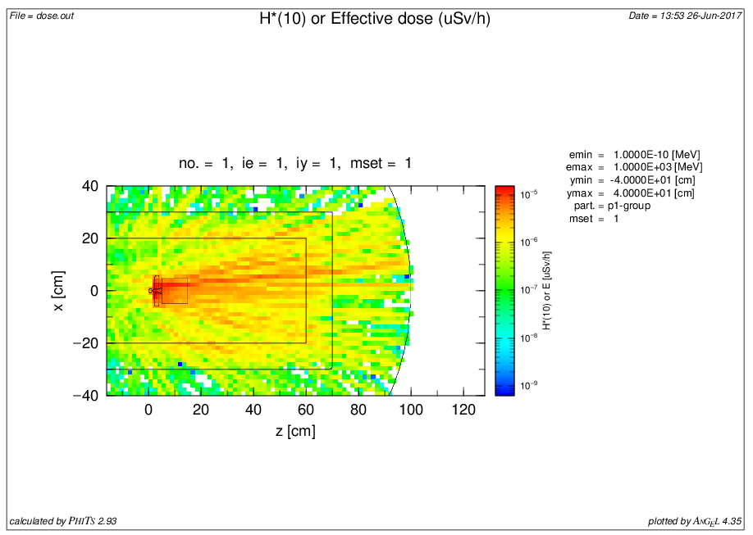
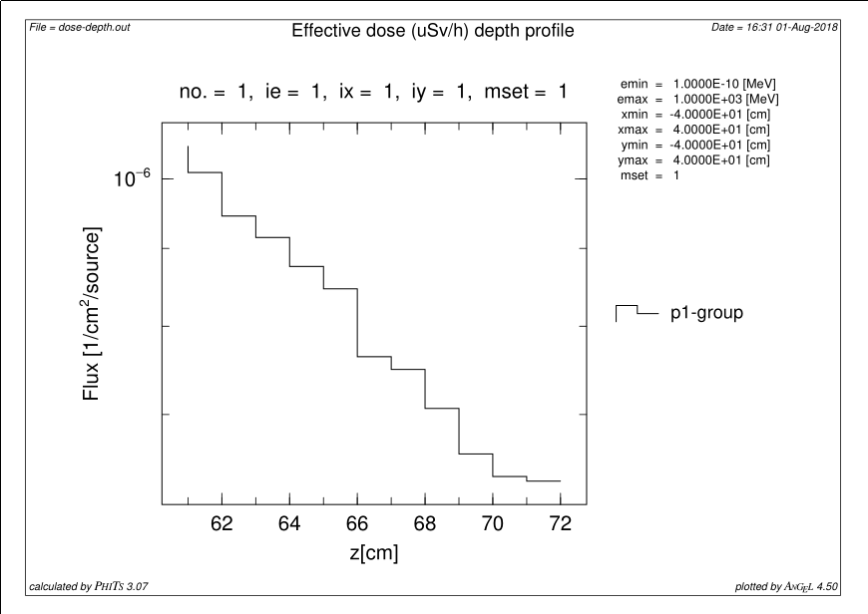

Slide 9
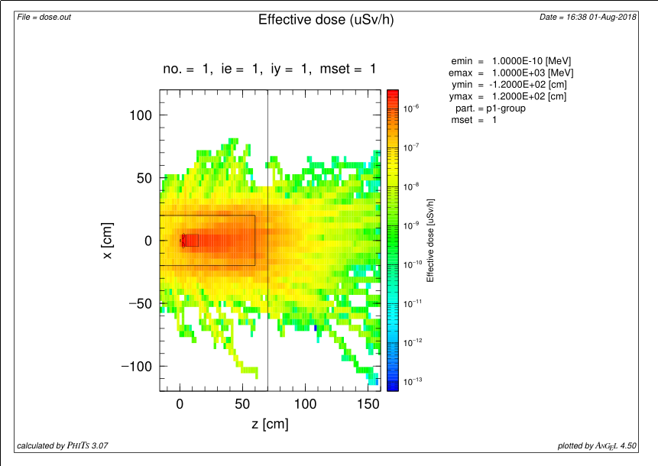
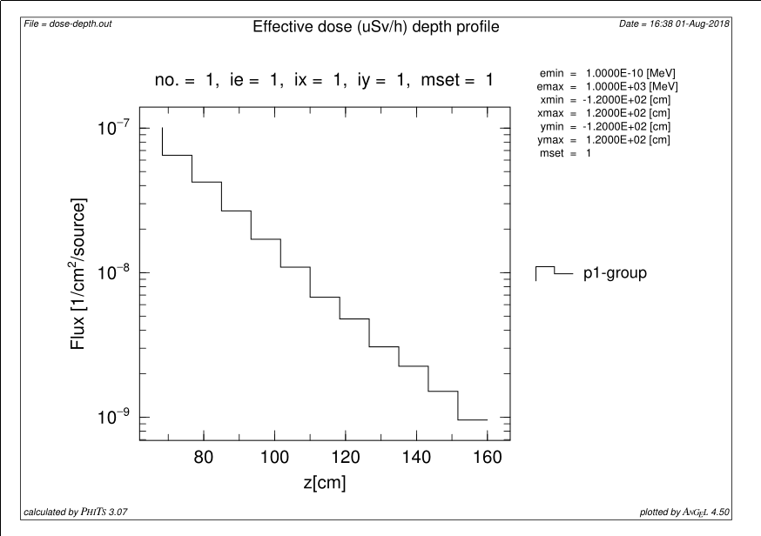
ステップ 5
100cmのコンクリートの向こう側での線量を計算する
コンクリートの厚みを増やす
外部ボイド “999 so 100.0” のサイズに注意
[importance] か [weight window]を導入する

Slide 10
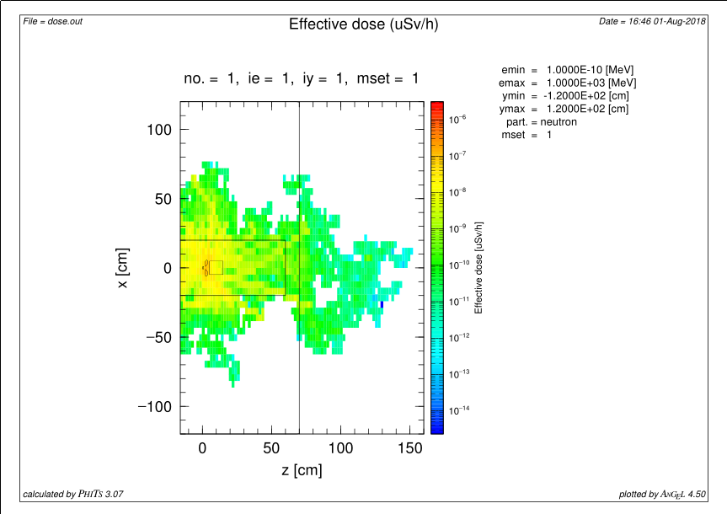
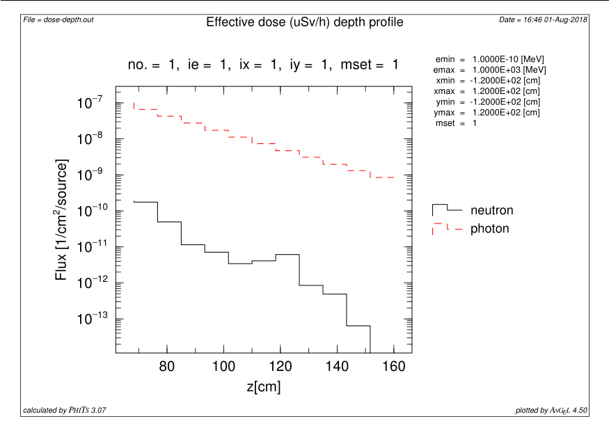
ステップ 6
中性子線量を計算する
光核反応をオンにする
光核反応にバイアスをかける
pnimul, importance, istdev = -2 などが有効

